Slide 1
伝えたい人に伝わるための具体的な啓発方法
令和２年度 全国保健所長会研修会
「新型コロナウイルス感染症対応を超えた未来を見据えて」
感染症対策コンサルタント 堀 成美
東京都看護協会危機管理室アドバイザー
東京都港区感染症専門アドバイザー

Slide 2
感染症対策
●目的
感染症による個人・社会への影響を最小限にすること
●影響
生命・健康の被害、後遺症
誤解・偏見・差別
混乱・機能低下
対策にかかる費用・負荷

Slide 3
「誰に」「何を」「してほしい・してほしくない」
伝えたい人たちに 伝えたいことが 伝わる
→実行してもらえる
伝えたけど期待する行動につながっていない
伝えたい人たちに伝わらない
伝えたいことが伝わらない
伝えたいことが間違って伝わる
伝えたい人たちではない人たちに間違って伝わる

Slide 4
「伝わらない」「離れていく」キーワード
「適切に」
「正しく」
「ちゃんと」
「注意する」
新しいカタカナ用語 ソーシャル・・オーバー・・
文学的な抽象的な表現 風前の灯
定義不明の用語 崩壊 壊滅

Slide 5
やってほしいこと やってほしくないこと

Slide 7
「フェイスシールド」 「マウスシールド」は 日常のマスクの代わりではありません
医療・介護での目の保護
口元を見せる必要がある時等
間違った使い方
【飛沫のブロック効果】
空いているスペースが大きいため、通常のマスク・布マスクより予防効果は低い
【飛沫を飛ばさない効果】
空いているスペースが大きいため、自分の飛沫が漏れる可能性がある。
近くに
誰もいない
使う時はマスクも一緒につける必要があります
フェイスシールドは不要
【注意】
感覚過敏等の理由でマスクの着用・継続使用が難しい人たちもいます。マスク着用が強制や排除の対応にならないようご理解をお願いします。
手話通訳、語学の授業、映像メディア、など特別な状況・ニーズがある際に、周囲との距離を確保して使用します。
＊日常のマスクのかわりではありません。

Slide 8
関心に寄せる

Slide 11
検査で陽性とわかる前にやってほしい

Slide 12
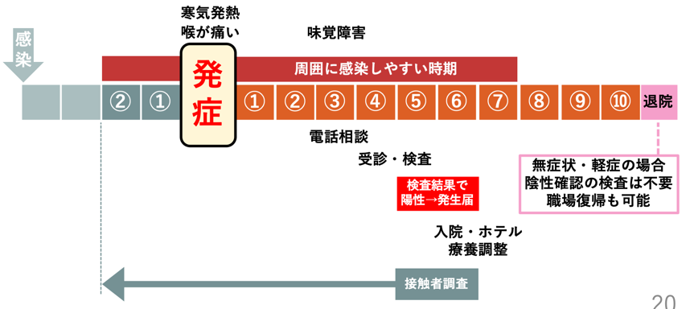
新型コロナの検査陽性とわかるまで予防を開始しない場合
体調不良の時点で予防を開始した場合の曝露

Slide 13
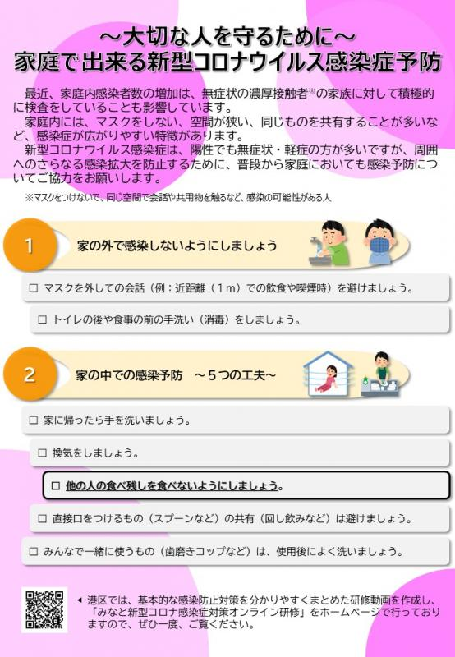

Slide 14
先にやっておいてほしい 自分でやってほしい

Slide 15
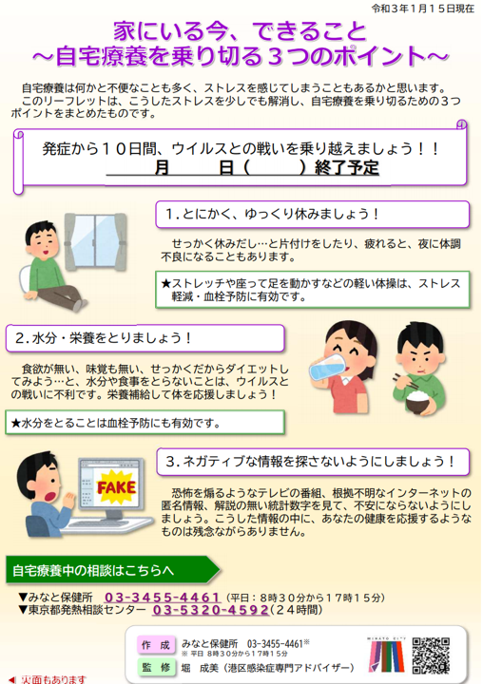
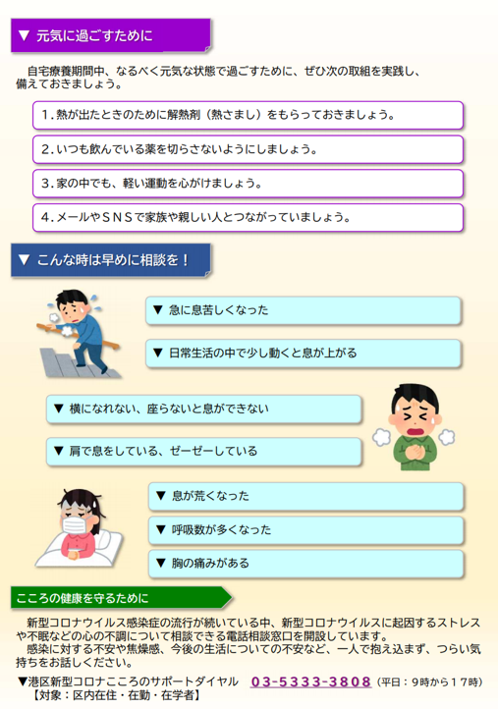

Slide 16
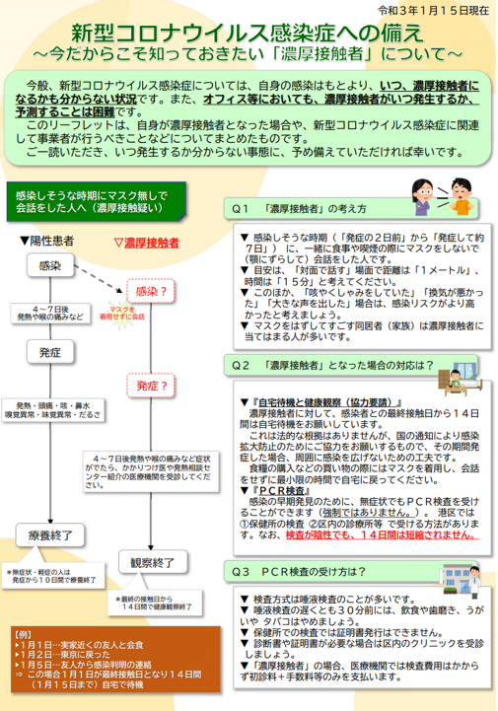
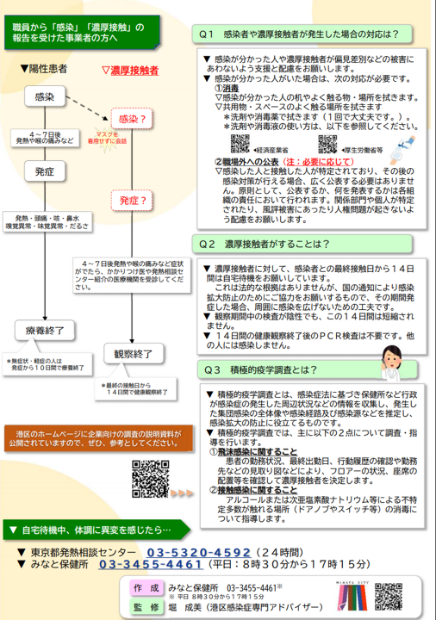

Slide 17
対象・コミュニティの参画

Slide 18
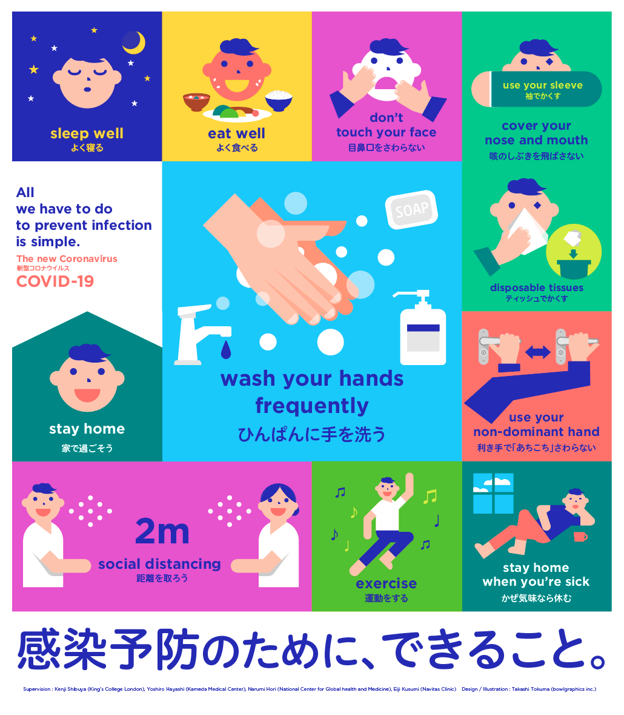

Slide 20
カウンター情報の発信

